Slide 1
TEMEL TASARIM

Slide 2
Bir görsel/resim yaratırken bilerek veya bilmeyerek bazı tasarım kurallarını kullanırız.
Bu kurallar ile görseli inceleyen kişilerde bizim istediğimiz etkiyi yaratabiliriz.
İşte Temel Tasarım burada devreye girer.

Slide 3
Temel tasarım elemanları Biçimlendirme araçları ve
Kompozisyon araçları olmak üzere 2 başlık altında incelenebilir.

Slide 4
Biçimlendirme araçları
Çizgi
Şekil
Doku
Renk
Boyut
Işık-Gölge

Slide 5
Çizgi

Slide 6
Şekil

Slide 7
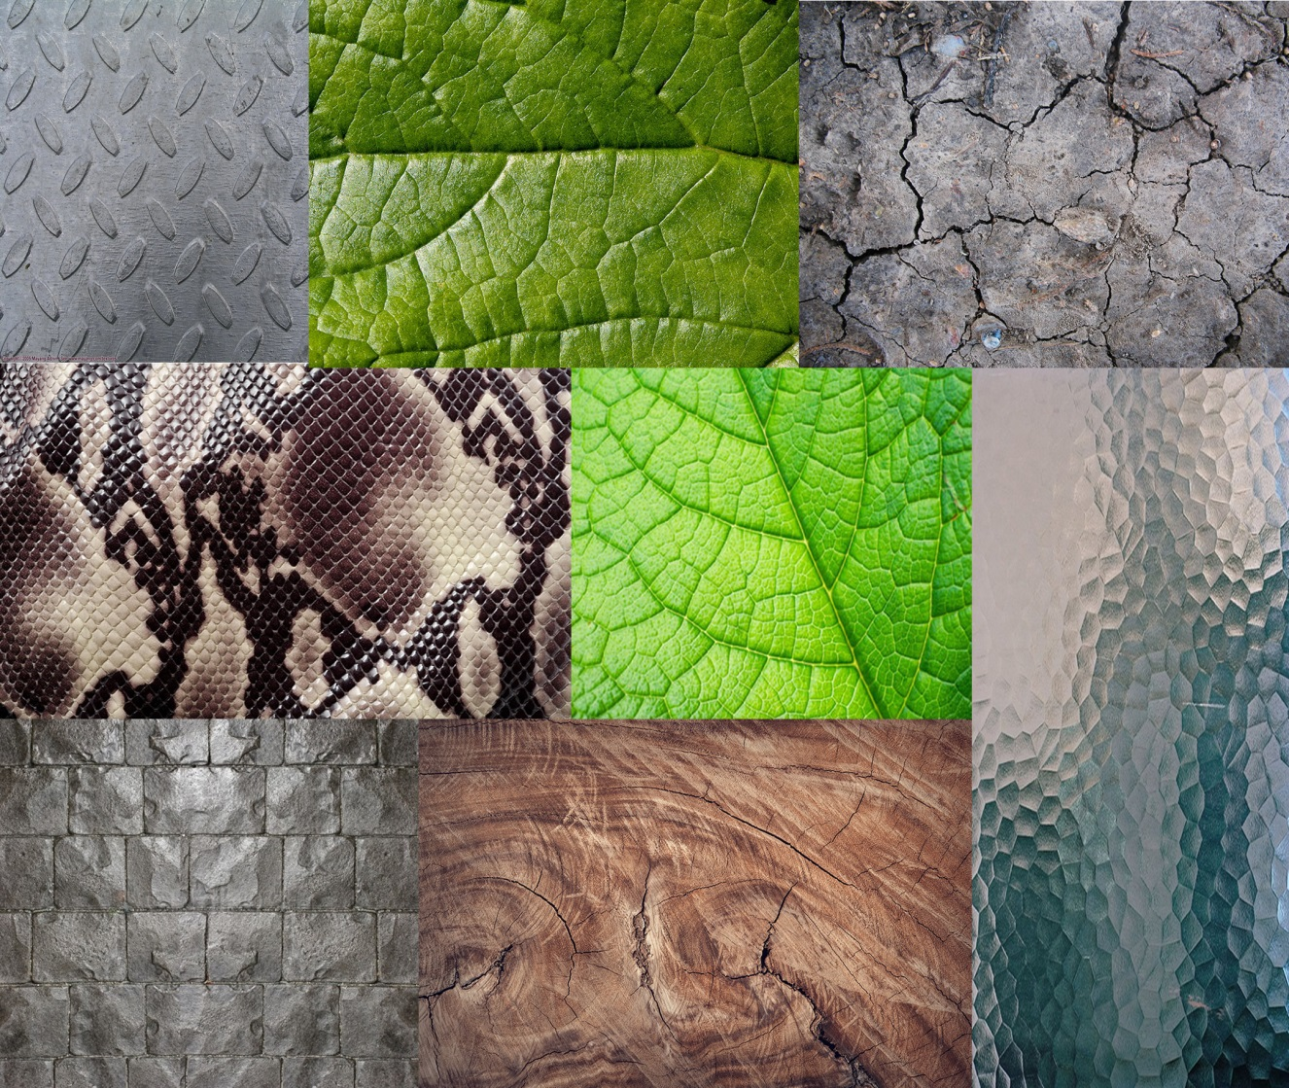
Doku
Doğada bulunan tüm canlı ve cansızların kendilerine has bir dokusu bulunur. Bu dokular sayesinde bazı nesneleri ve canlıları birbirinden ayırabiliriz.

Slide 8
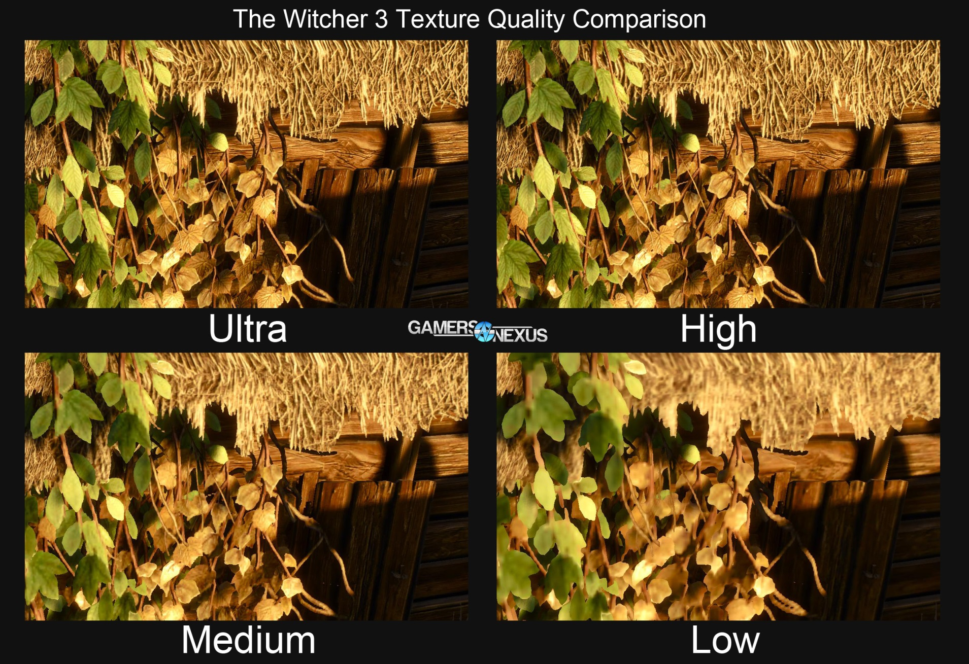
Görsel çalışmalarda doku ile canlılık, hareket ve inceleyen kişiye hissiyat verilebilir.

Slide 9
Tasarımda; çizgiler şekiller ve renkler dokuyu oluşturabilir.

Slide 10
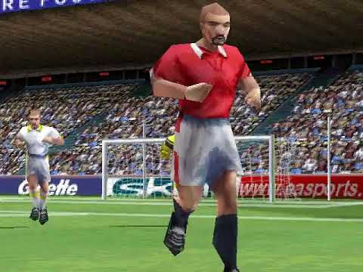
Fifa 2000 ve Fifa 2020

Slide 11
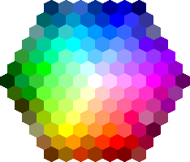
Renk
Herhangi bir renge hem beynimiz hem de gözümüz ile veririz. Renkler beynimizde bir his, gözümüzde bir etki yaratır.

Slide 15
Boyut
Nesneler görsel tasarımda diğer cisimlerle birlikte kullanıldığında boyut açısından bir anlam ifade eder. Örneğin büyük ve küçük olarak ayrım yapmak için o resimde 2 ayrı öge olması gerekir.

Slide 18
Işık-Gölge
Temel tasarımda ışık-gölge ilişkisi ile nesnelerin yeri, duruşu ve farklılıkları ifade dilebilir.
Ayrıca alan, boyut, dikkat çekme gibi ifadelerde ışık ve gölgenin zıt kullanımı ile yapılabilir.

Slide 20
Kompozisyon Araçları
Denge
Ritim
Vurgu
Hareket
Birlik
Çeşitlilik

Slide 21
Denge
Görselde algıladığımız ağırlıktır. Bu ağırlığı 2 kollu teraziye koyduğumuzu varsayalım.
Eğer ağırlık eşit ise SİMETRİK DENGE
Ağırlık eşit değil ise ASİMETRİK DENGE olarak ifade ederiz.
Resmi yatay veya dikey 2 eşit parçaya böldüğünüzü düşünerek denge ilkesini kolaylıkla tespit edebilirsiniz.

Slide 22
Bu resmi ortadan ikiye ayırırsak her iki kısımda kalan ögeler birebir aynı veya benzer olabilir. Bu SİMETRİK DENGE’yi ifade eder.

Slide 23
Her iki kısımda kalan ögeler arasında benzerlik yok ise bu durum ASİMETRİK DENGE ifade eder.

Slide 24
Denge; renk boyut anlam vb tüm konularında olabilir veya olmayabilir.
Dengeli resimler güzel dengeli olmayanlar çirkin diye bir ifade yanlış olur. Çünkü tasarımcı vermek istediği mesajı denge hali veya dengesizlik hali ile verebilir.

Slide 30
Ritim
Temel tasarımda ritim, gözün bir objeden diğerine kolaylıkla kayabilmesidir.
Ritim tekrarlamayı belirtir.
Resimde tekrar çok sık kullanılan bir ilkedir.

Slide 31
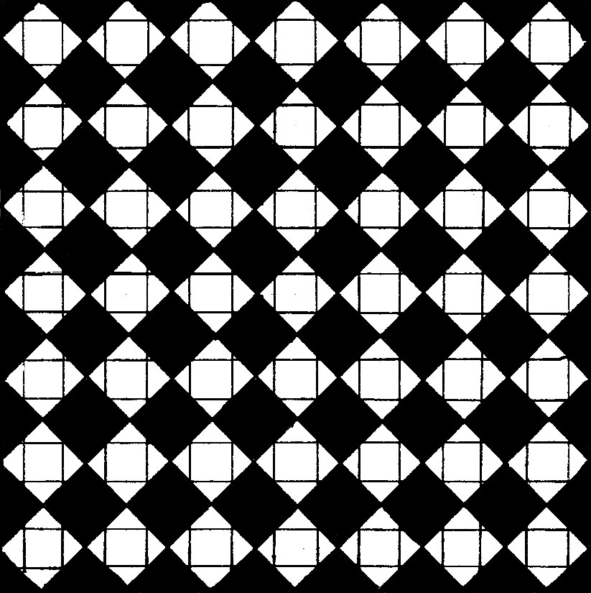

Slide 32
Resimde ritim farklı renkler, boyutlar anlamlar kullanılarak da ifade edilebilir.

Slide 34
Vurgu
Ölçüler şekiller renkler vb ögeler kullanarak kişinin dikkatini çekmeye yarayan tasarım ilkesidir.
Vurgu ile tasarımcı; inceleyen kişinin dikkatini istediği yere çekebilir.

Slide 37
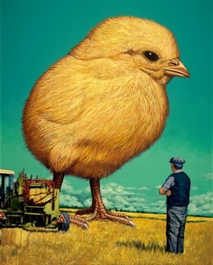

Slide 39
Hareket
Görseli inceleyen kişinin gözünü yönlendirebilmektir.
Bir görselde hareket, objeler hareket ediyormuş hissiyatı uyandırdığında ortaya çıkar.

Slide 40
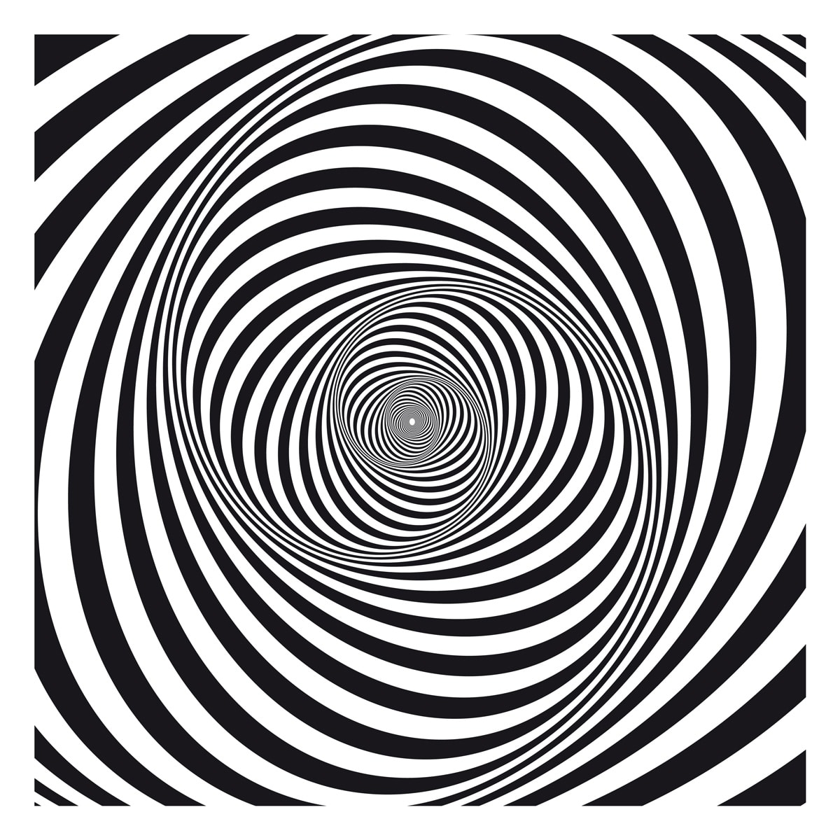

Slide 41
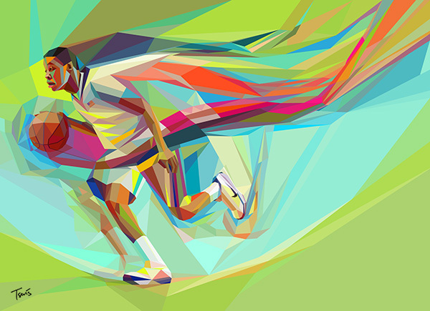

Slide 42
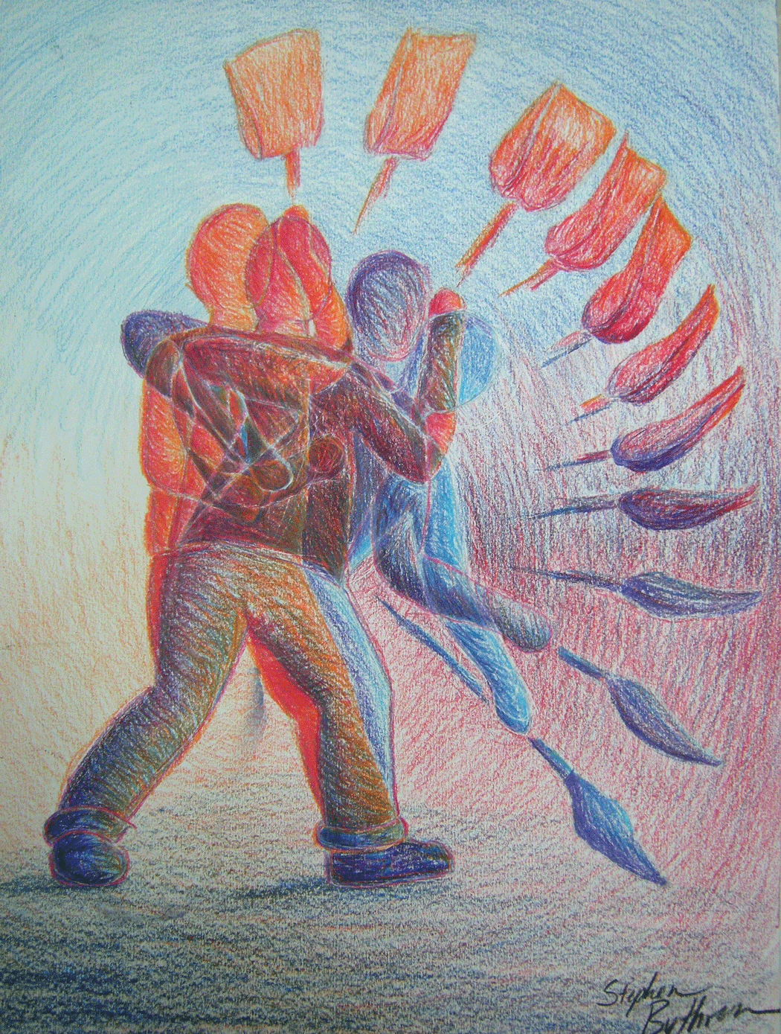

Slide 45
Birlik
Çeşitli biçimlerin ve şekillerin bir araya gelerek dengeli bir bütün oluşturmaları ile birlik sağlanır.
Zıtlık veya benzerlik ile de birlik oluşturulabilir. Tek kural düzen ve uyuşma olmasıdır.
Birlik; denge hareket ve ritim içerebilir.

Slide 48
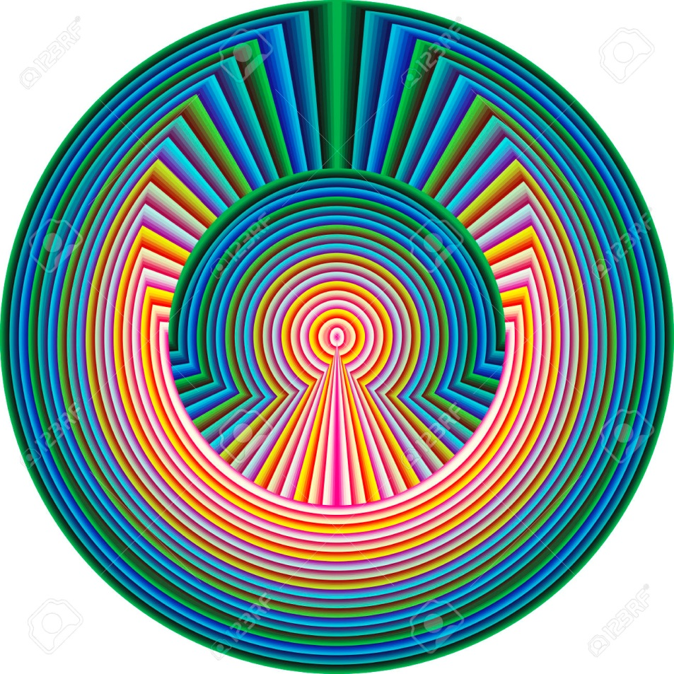

Slide 49
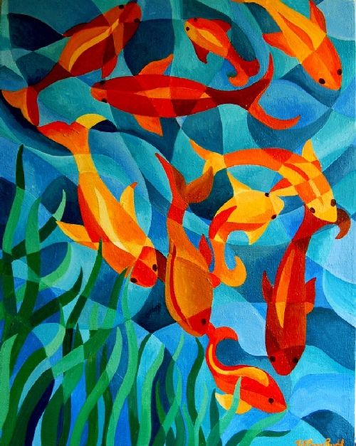

Slide 50
Çeşitlilik
Değişiklik ve zıtlıkları içeren tasarım ilkesidir.
Çeşitlilik ilkesi, bütünün içerisinde canlı ve zengin bir çeşitlilik elde edilebilmesini sağlar.
Çeşitlilik, tasarımın farklı durum, form, şekil, farklılık, vurgu, farklı boyut ve oranlarındaki bir arada bulunmasıdır.

